Slide 1
Filtragem NO Domínio da frequência

Slide 2
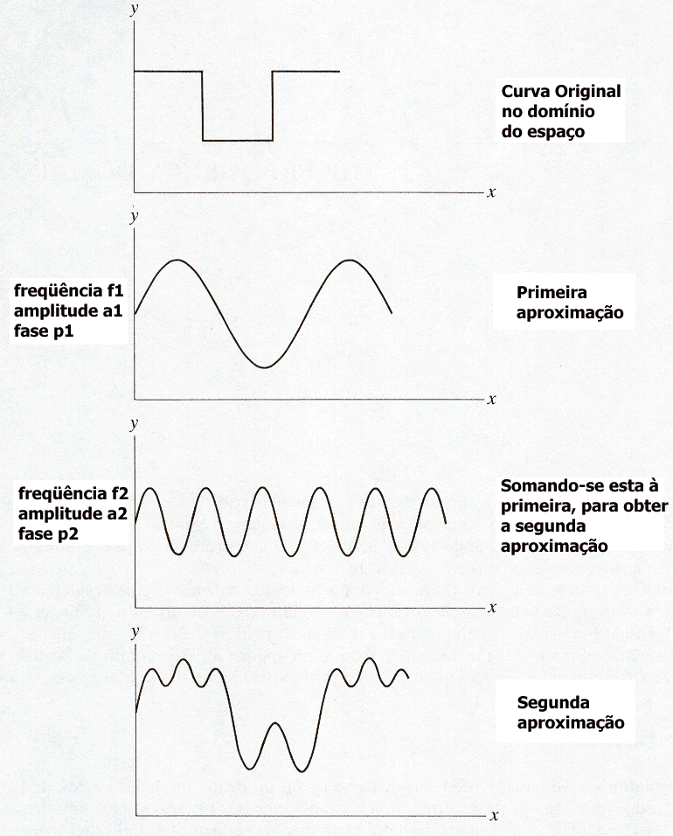
Introdução
Um sinal no domínio do espaço (x,y) pode ser aproximado através de uma soma de senos e cossenos com frequências (f1, f2, f3, .......fn) de amplitudes (a1, a2, ...... an) e fases (p1, p2, .....pn)

Slide 3

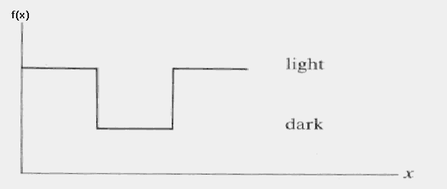
Introdução
Exemplo
Uma linha de uma imagem formada por uma sequência de pixels brancos e pretos
Pode ser representada no domínio do espaço como uma forma de onda

Slide 4
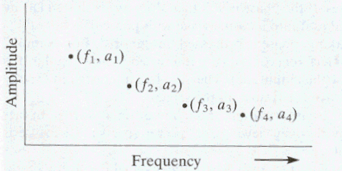
Introdução
Exemplo
E no Domínio da Frequência pode ser representada por uma soma de senos e cossenos, através de suas frequências (f) e amplitudes (a)
Que podem ser colocadas no formato de uma Imagem como uma linha de amplitudes em escala de cinza

Slide 5
Introdução
Exemplo
A imagem gerada através das amplitudes das frequências
É a Transformada no domínio da frequência da imagem original dada no domínio do espaço
Geralmente é possível aplicar sobre a imagem no domínio da frequência, uma Transformada Inversa, obtendo a imagem original

Slide 6
Transformada de Fourier
Consiste em converter uma função em componentes senos e cossenos
Seja f(x) uma função contínua de uma variável real x, a Transformada de Fourier de f(x) é definida por
A Transformada Inversa de Fourier é dada por
Observe que estamos trabalhando com números complexos

Slide 7
Transformada de Fourier
Usando-se a fórmula de Euler, o termo exponencial dentro da integral, pode ser colocado na forma
F(u) é uma soma infinita de senos e cossenos e que cada valor de (u) determina a frequência de seu correspondente par (seno-cosseno)
A variável (u) é denominada de Variável de Frequência
A Transformada de Fourier de uma função f(x) real, é complexa:

Slide 8
Transformada de Fourier
Propriedades
A Magnitude de F(u) é chamada de Espectro de Fourier de f(x)
O ângulo de fase é dado por
O quadrado do espectro é chamado de Espectro de Potência de f(x) ou Densidade Espectral:

Slide 9
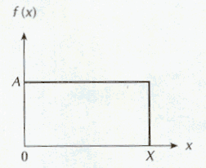
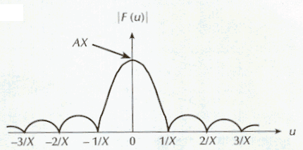
Transformada de Fourier - Exemplo
Função 1D f(x) no domínio do espaço
Espectro de Fourier da função f(x)
Variando-se o valor de (u), obtém-se as infinitas amplitudes das frequências que constituem a função f(x).

Slide 10
Transformada de Fourier 2D
Consiste em converter uma função bidimensional em componentes senos e cossenos
A Transformada de Fourier de uma função contínua f(x,y) é dada por
A Transformada Inversa é dada por
Sendo que (u) e (v) são as variáveis de frequência.

Slide 11
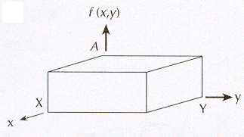
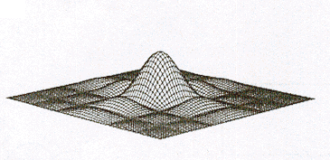
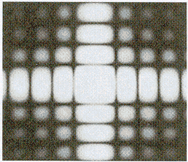
Transformada de Fourier 2D - Exemplo
Função 1D f(x,y) no domínio do espaço
Espectro de Fourier da função f(x,y)

Slide 12
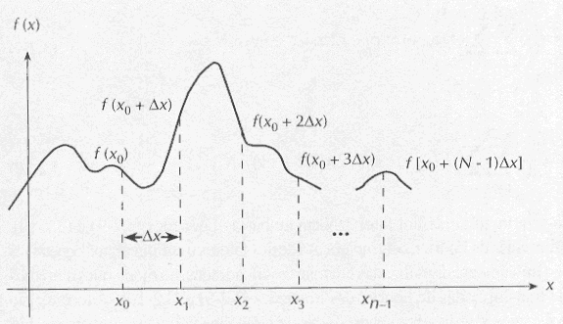
Transformada Discreta de Fourier - DFT
Ideia
Discretizar uma função contínua f(x) numa sequência de N amostras separadas de unidades
f(x) = {f(0), f(1), ..., f(N-1)}
Para x = 0, 1, ..., N-1

Slide 13
Transformada Discreta de Fourier - DFT
O par de Transformadas Discretas de Fourier que se aplica a funções 1D amostradas é dado por
Transformada
Inversa

Slide 14
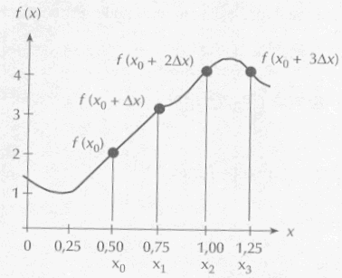
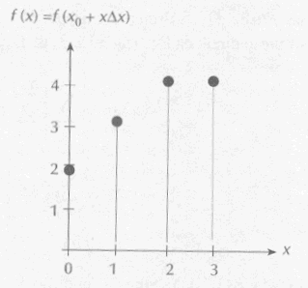
Transformada Discreta de Fourier - DFT
Exemplo: função amostrada
f(0) = 2 f(1) = 3
f(2) = 4
f(3) = 4

Slide 15
Transformada Discreta de Fourier - DFT
Exemplo: cálculo da transformada
f(0) = 2 f(1) = 3
f(2) = 4
f(3) = 4

Slide 16
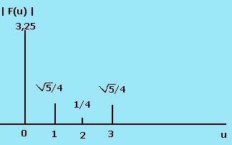
Transformada Discreta de Fourier - DFT
Magnitude do espectro de Fourier

Slide 17
Transformada Discreta de Fourier - DFT
Quando realizado a transformada discreta de uma onda quadrada obtemos um deslocamento

Slide 18
Transformada Discreta de Fourier - DFT
A Transformada de Fourier é centralizada na origem, mas a Transformada Discreta de Fourier é centralizada em N/2
É necessário realizar um deslocamento para corrigir o resultado
Matlab: função fftshift()

Slide 19
Transformada Rápida de Fourier - FFT
Problema com a DFT
O número de multiplicações e adições complexas necessárias para implementar a DFT-1D é proporcional a N²
A decomposição adequada desta equação pode tornar o número de multiplicações e adições proporcional a Nlog₂N
Este procedimento é chamado de Transformada Rápida de Fourier (FFT)

Slide 20
Transformada Rápida de Fourier - FFT
Comparação DFT x FFT
Muitas aplicações de processamento de sinais (ou imagens) em tempo real seriam impraticáveis utilizando a DFT
Vários algoritmos para FFT
Para alguns, somente podem ser considerados amostras onde N é uma potência de 2
N | N² (DFT) | Nlog₂N (FFT) | Vantagem Computacional
2 | 4 | 2 | 2,00
4 | 16 | 8 | 2,00
8 | 64 | 24 | 2,67
16 | 256 | 64 | 4,00
32 | 1024 | 160 | 6,40
64 | 4096 | 384 | 10,67
128 | 16384 | 896 | 18,29
256 | 65536 | 2048 | 32,00
512 | 262144 | 4608 | 56,89
1024 | 1048576 | 10240 | 102,40
2048 | 4194304 | 22528 | 186,18
4096 | 16777216 | 49152 | 341,33
8192 | 67108864 | 106496 | 630,15

Slide 21
Transformada Discreta de Fourier 2D: DFT-2D
O par de Transformadas Discretas de Fourier que se aplica a funções 2D amostradas é dado por
Transformada
Inversa

Slide 22

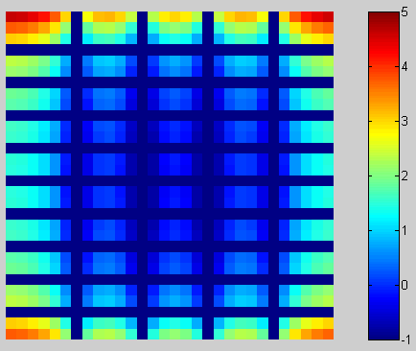
Transformada Discreta de Fourier 2D: DFT-2D
Exemplo (Matlab)
f = zeros(30,30);
f(5:24,13:17)=1;
imshow(f);
F =fft2(f);
F2 = log(abs(F));
imshow(F2,[-1, 5]);
colormap(jet); colorbar;

Slide 23
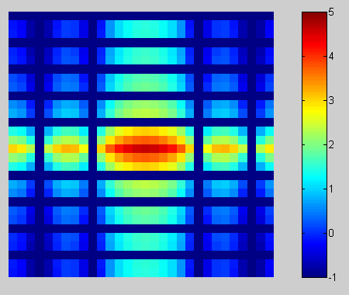
Transformada Discreta de Fourier 2D: DFT-2D
Exemplo (Matlab)
F2=fftshift(F);
F3=log(abs(F2));
imshow(F3,[-1, 5]);
colormap(jet); colorbar;

Slide 24
Separabilidade
Permite calcular F(u,v) e f(x,y) em dois passos por aplicações sucessivas da Transformada de Fourier 1D
Compor linhas em matriz
Matriz A
Separar em linhas
FFT 1D para cada linha
Matriz
Separar em colunas
FFT 2D de A
FFT 1D para cada coluna

Slide 25
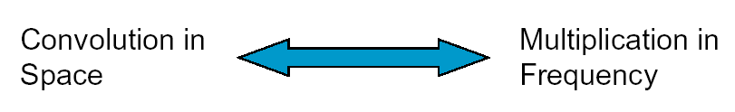
Filtragem no domínio da frequência
Teorema da convolução
A convolução de uma máscara na imagem no espaço equivale no espectro a multiplicação da transformada da imagem pela transformada máscara

Slide 26
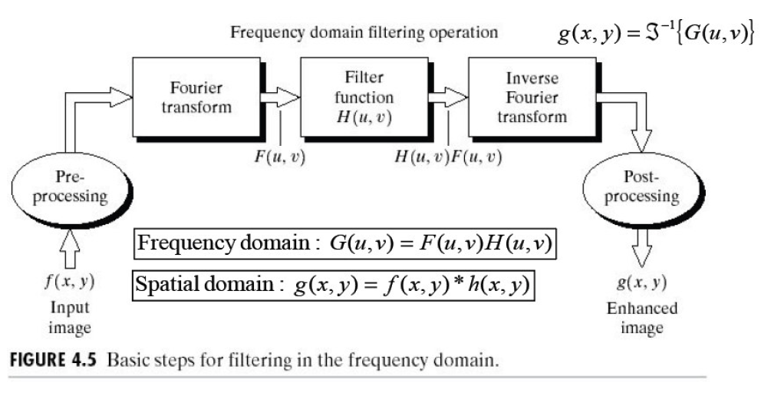
Filtragem no domínio da frequência
Passo a passo do processo de filtragem

Slide 27
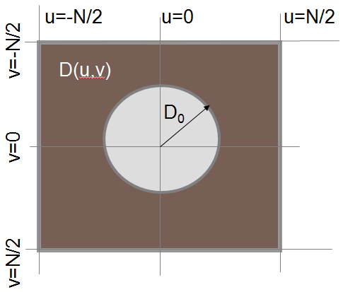
Filtragem no domínio da frequência
Considerações importantes
Baixas frequências: localizam-se próximas do centro da imagem
Mudanças suaves nas intensidades da imagem
Altas frequências: localizam-se afastadas do centro da imagem
Bordas de objetos, mudanças bruscas nas intensidades

Slide 28
Filtragem no domínio da frequência
Dado a posição das frequências no espectro, podemos criar filtros do tipo
Passa-baixa: deixa passar as baixas frequências da imagem (suavização)
Passa-alta: deixa passar as altas frequências da imagem (realce)

Slide 29
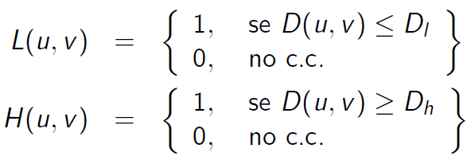
Filtragem no domínio da frequência
Máscaras dos filtros ideais
No caso ideal teríamos filtros passa-baixas e passa-altas, respectivamente
D_{l} > 0 e D_{h} > 0 definem as frequências de corte
D(u,v) = (u² + v²)^{1/2}

Slide 30
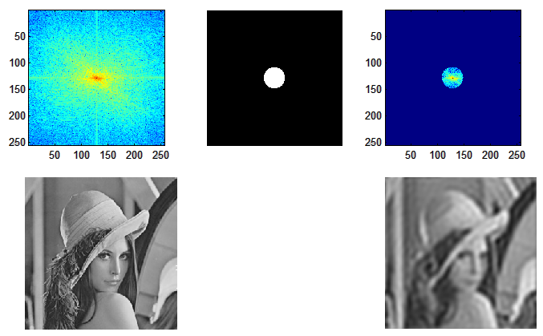
Filtro passa-baixa

Slide 31
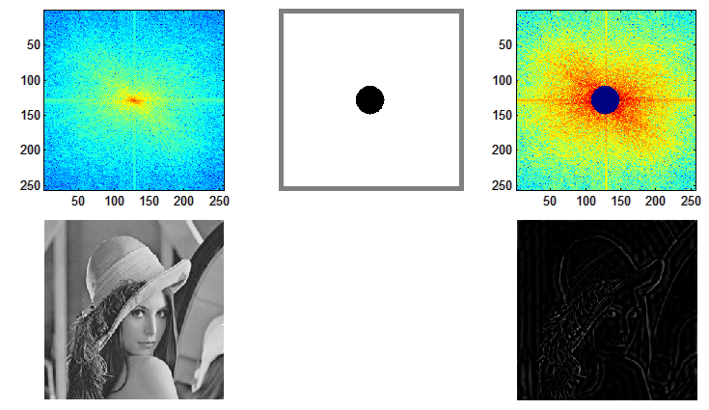
Filtro passa-alta

Slide 32
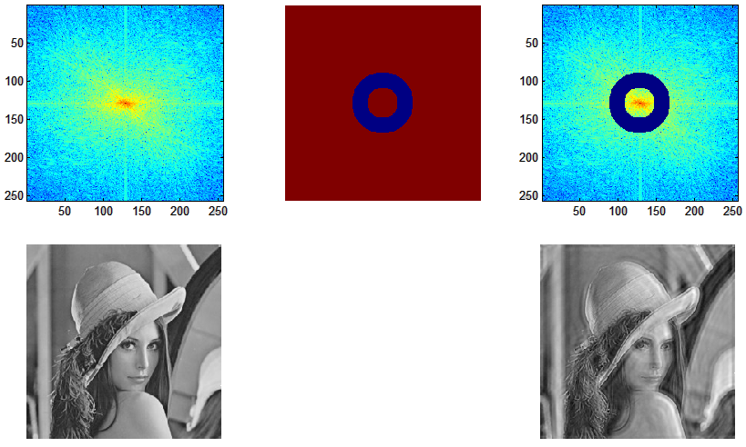
Filtro passa/rejeita-faixa
Atual apenas numa faixa de frequências

Slide 33
Efeito oscilatório (Ringing Problem)
Os filtros ideais possuem uma variação abrupta de valor na frequência resulta
Surgimento do efeito ringing (falsas bordas) no domínio espacial

Slide 34
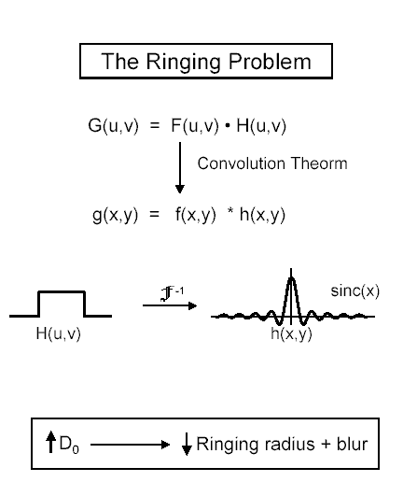
Efeito oscilatório (Ringing Problem)

Slide 35
Efeito oscilatório (Ringing Problem)
Solução
Usar filtros que possuem uma variação mais suave em torno das frequências de corte
Exemplos
Filtro Butterworth
corte mais abrupto em relação ao Gaussiano
ainda apresenta ruído oscilatório
Filtro Gaussiano
corte suave - maior blur
não apresenta ruído oscilatório

Slide 36
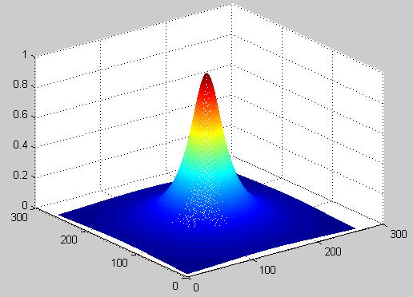
Filtro Passa-Baixa Butterworth
Não apresenta uma descontinuidade abrupta
Não resulta em um corte bem definido

Slide 37
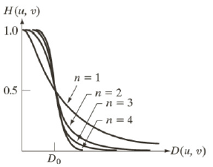

Filtro Passa-Baixa Butterworth
É definido pela equação
onde
D(µ,v) é a distância entre um ponto (µ,v) no domínio da frequência e o centro da função de frequência
n é a ordem do filtro
D₀ é a frequência de corte (distância da origem)

Slide 38
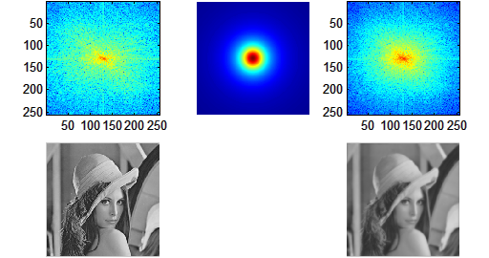
Filtro Passa-Baixa Butterworth
O filtro passa-alta é obtido fazendo-se
L(µ,v) = 1 - H(µ,v)

Slide 39
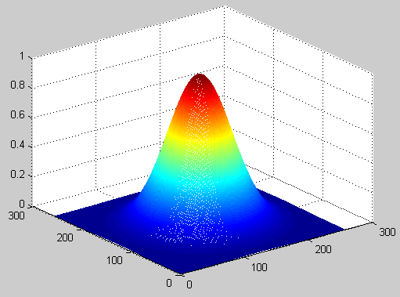
Filtro Passa-Baixa Gaussiano
Não apresenta efeito de ringing
Custo maior de calcular em relação ao Butterworth

Slide 40

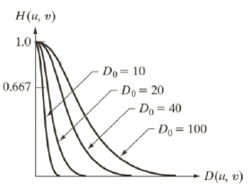
Filtro Passa-Baixa Gaussiano
É definido pela equação
onde
D(µ,v) é a distância entre um ponto (µ,v) no domínio da frequência e o centro da função de frequência
D₀ é a frequência de corte (distância da origem)

Slide 41
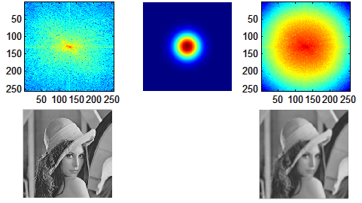
Filtro Passa-Baixa Gaussiano
O filtro passa-alta é obtido fazendo-se
L(µ,v) = 1 - H(µ,v)

